Slide 1
ПОСУДА
Подготовила : Бессонова А. Ю.

Slide 2
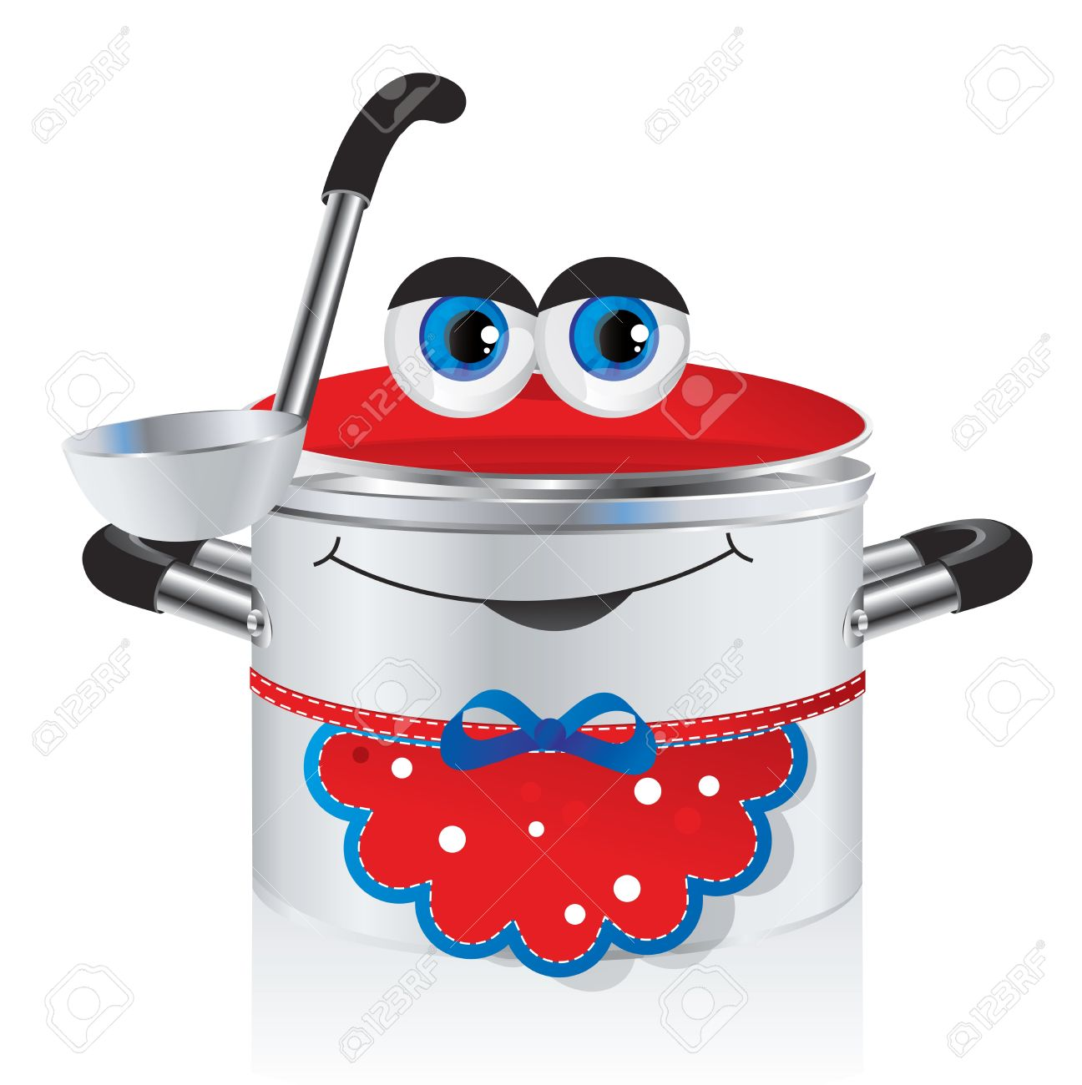
На кухоньке нашей Мы варим в ней кашу, Картошку, бульоны, Супы, макароны
Наливает суп и каши На тарелочки на наши, Щи, кисель или компот. Ну, а мы всё это в рот.
В ней пожарю я котлету И картошку без труда, Испеку блины к обеду, Ведь она –

Slide 3
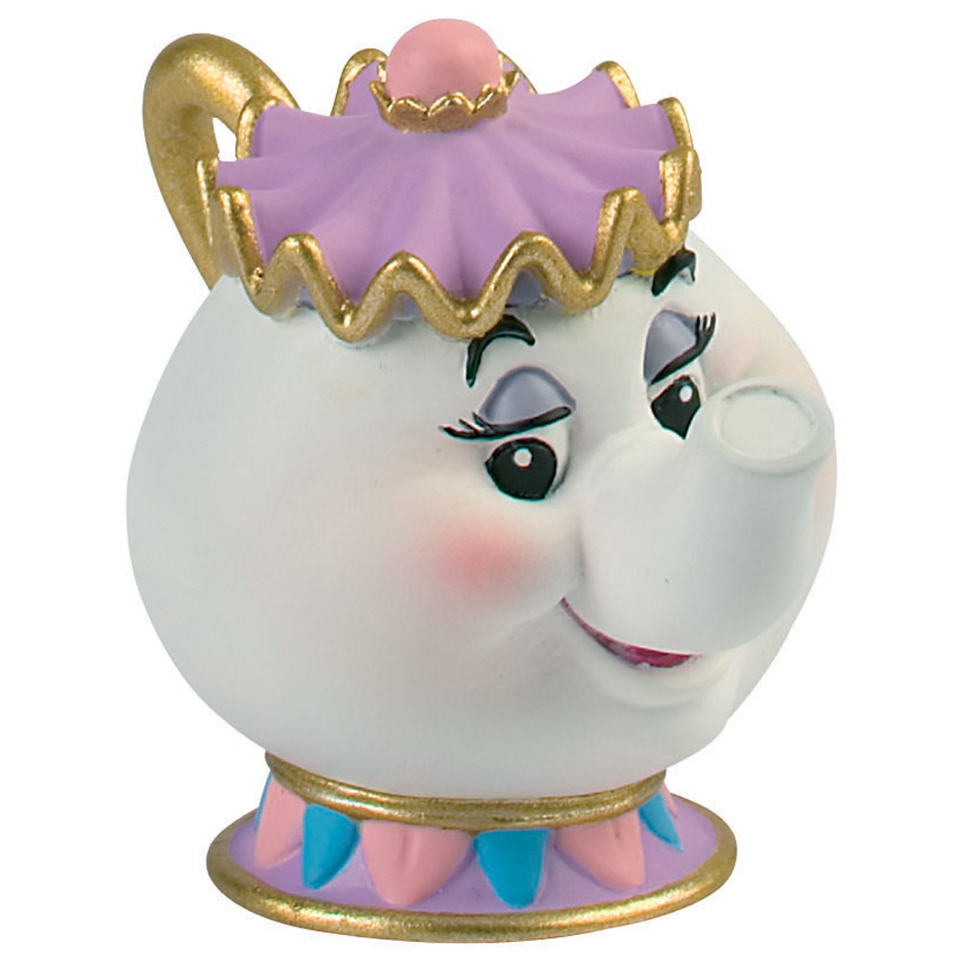
Я пыхчу, пыхчу, пыхчу - Больше греться не хочу. Крышка громко зазвенела - Пейте чай! - вода вскипела.

Slide 4
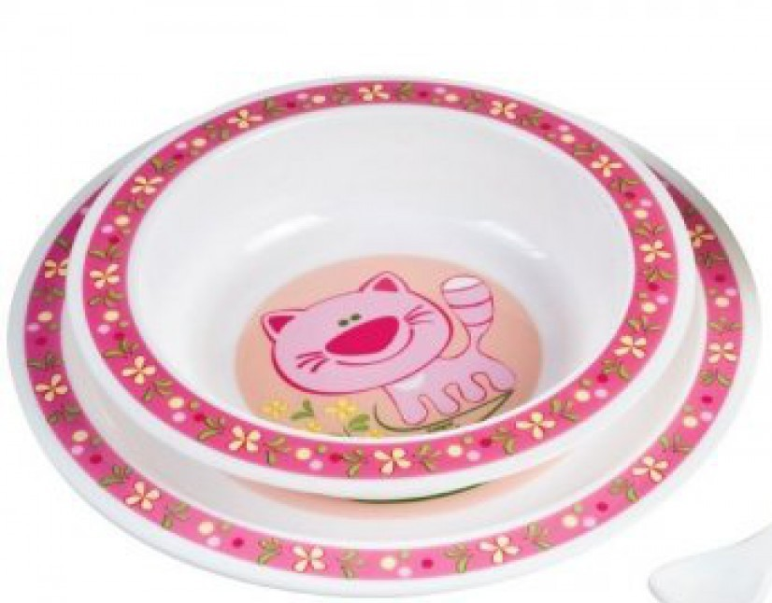
Для нас она необходима,
Ведь пищу из нее едим мы
Глубокая и мелкая
Зовут ее ….
Ее за ручку мы берем
Чай, кофе из нее мы пьем

Slide 5
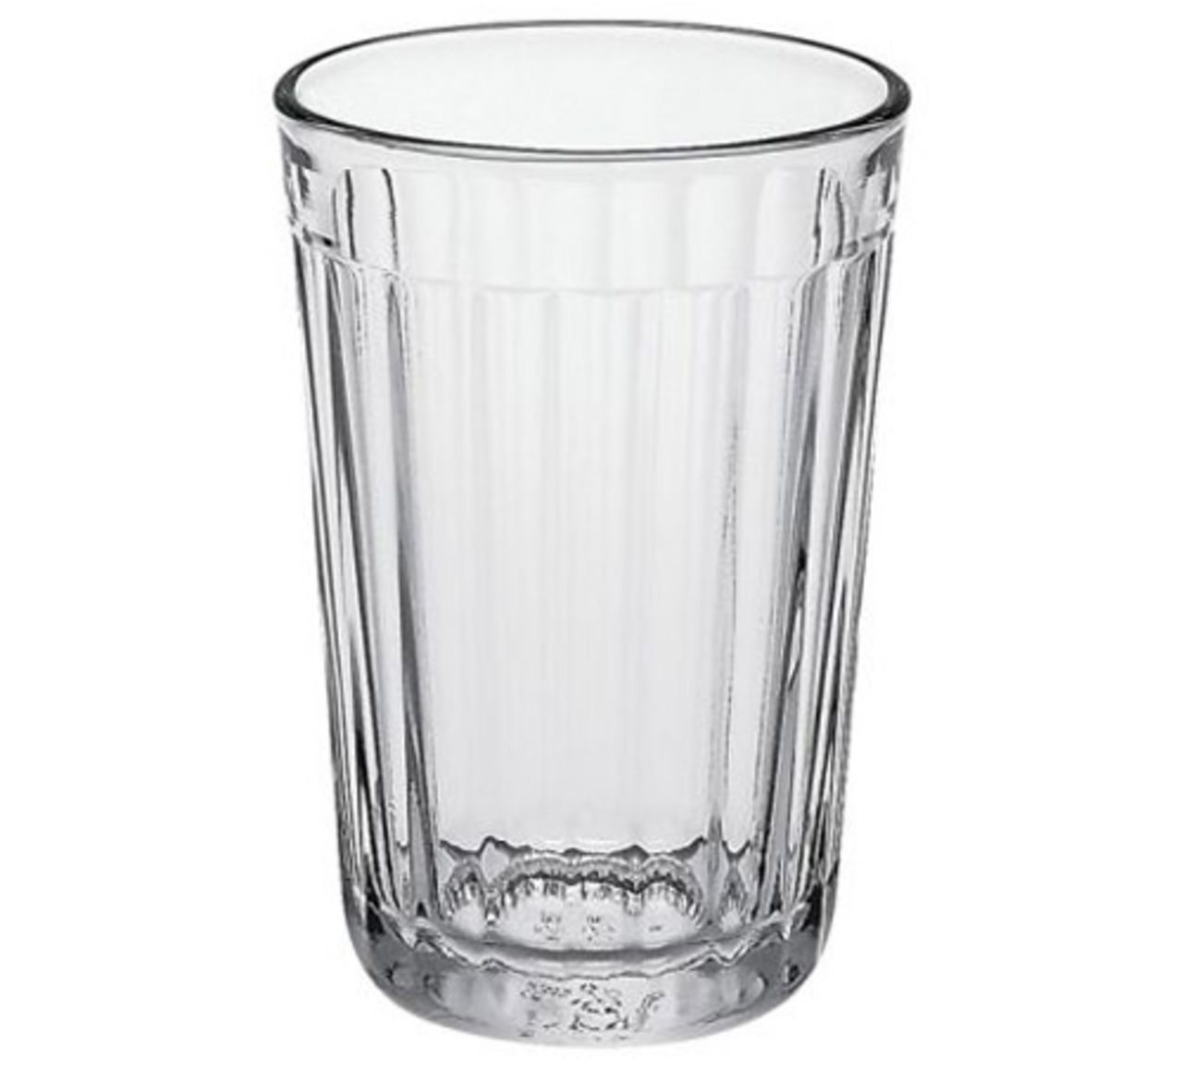
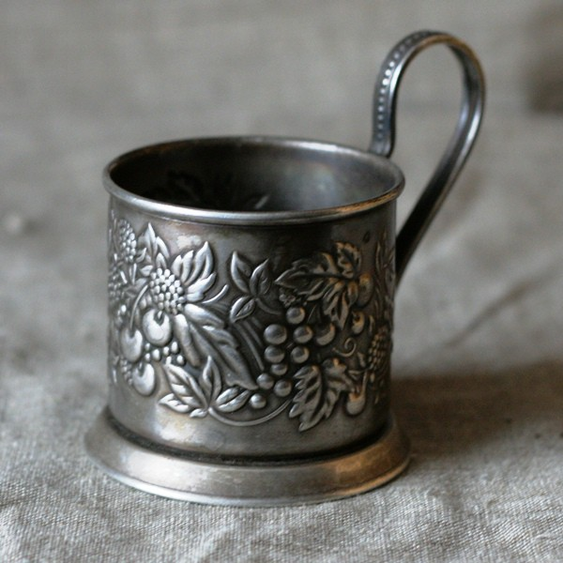
Сделаны они все из стекла, Предназначены для чая, сока, молока.

Slide 6
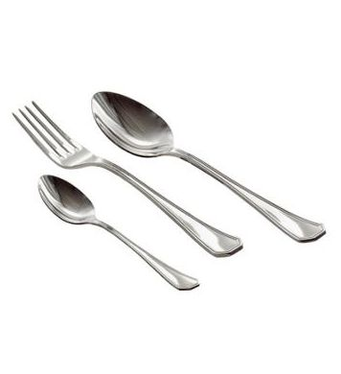
Запасные зубы Мне очень любы - Длинны, востры, При еде шустры, Не кусать и не жевать, Только пищу подавать.
Сама не ем, а людей кормлю

Slide 7
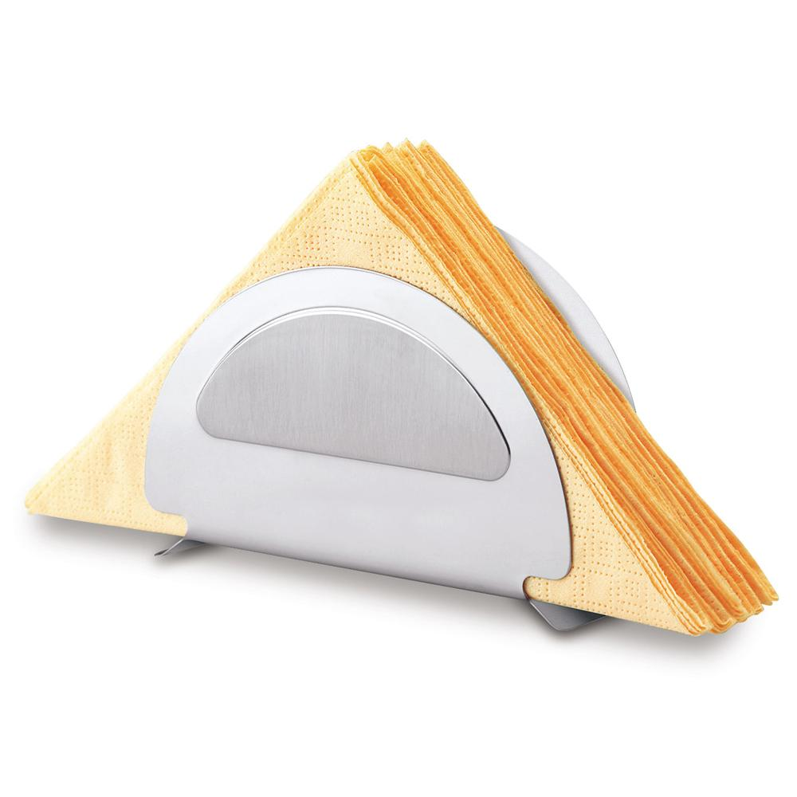
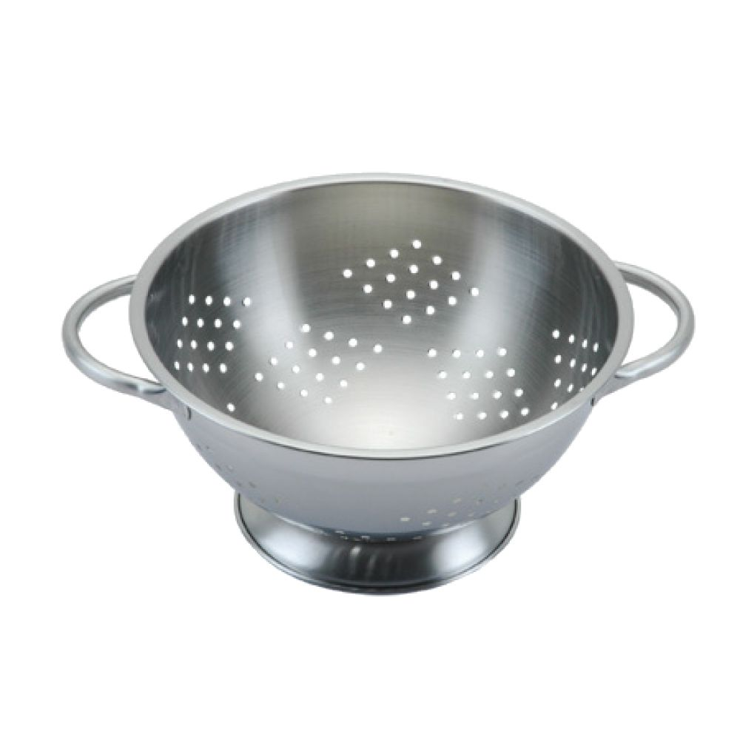
Новая посуда, а вся в дырках

Slide 8
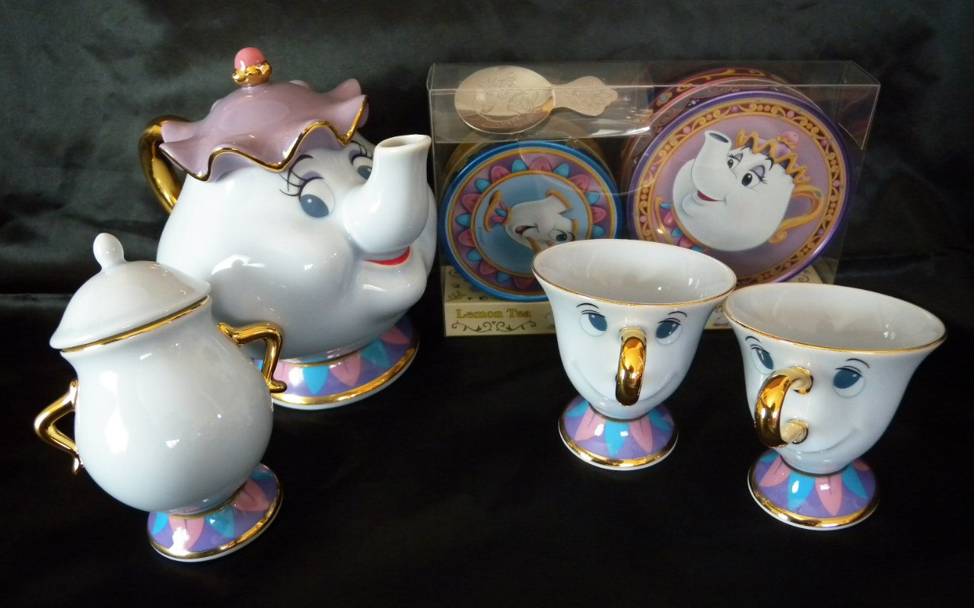
Как назвать все эти предметы одним словом?

Slide 9
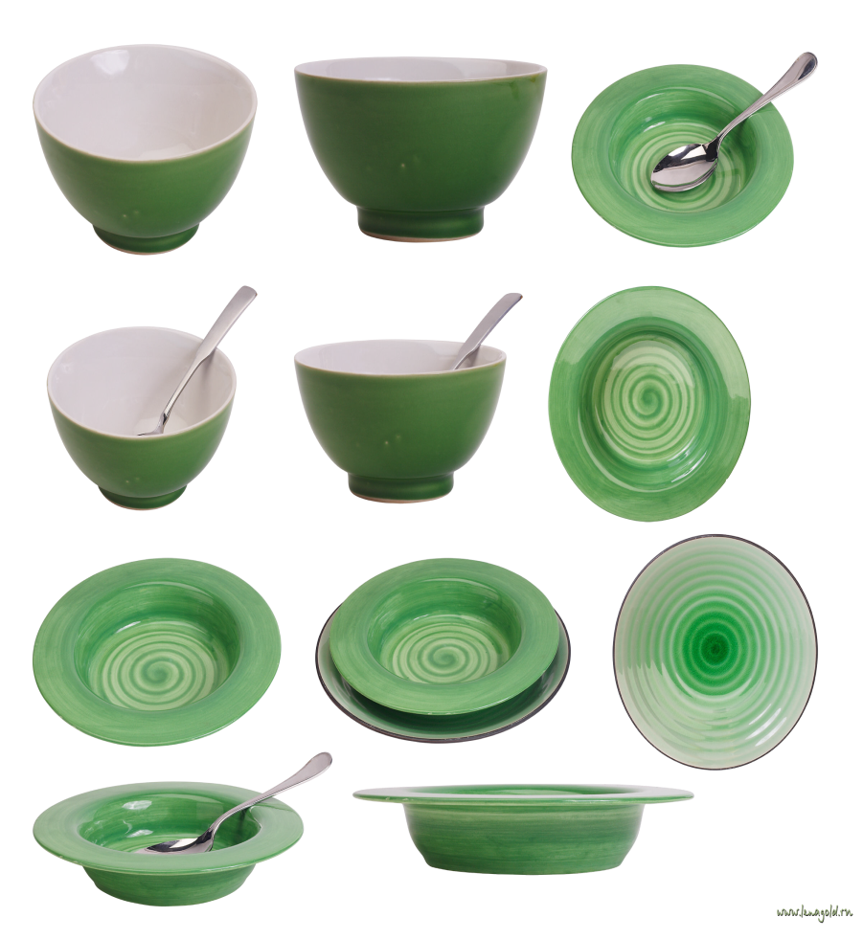
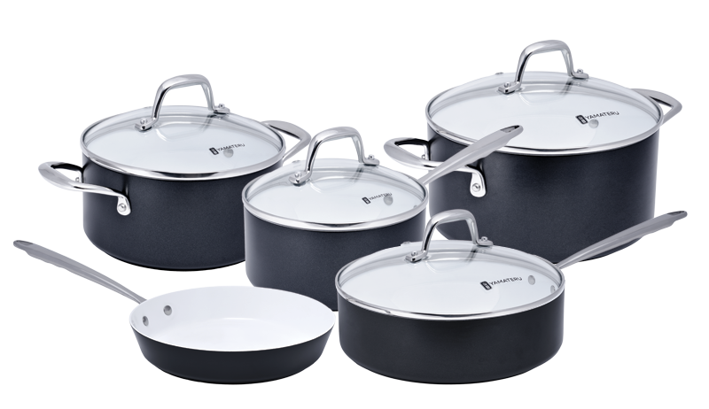
Посуда из которой мы кушаем называется столовая
Посуда, в которой повара и наши мамы готовят еду называется кухонная

Slide 10
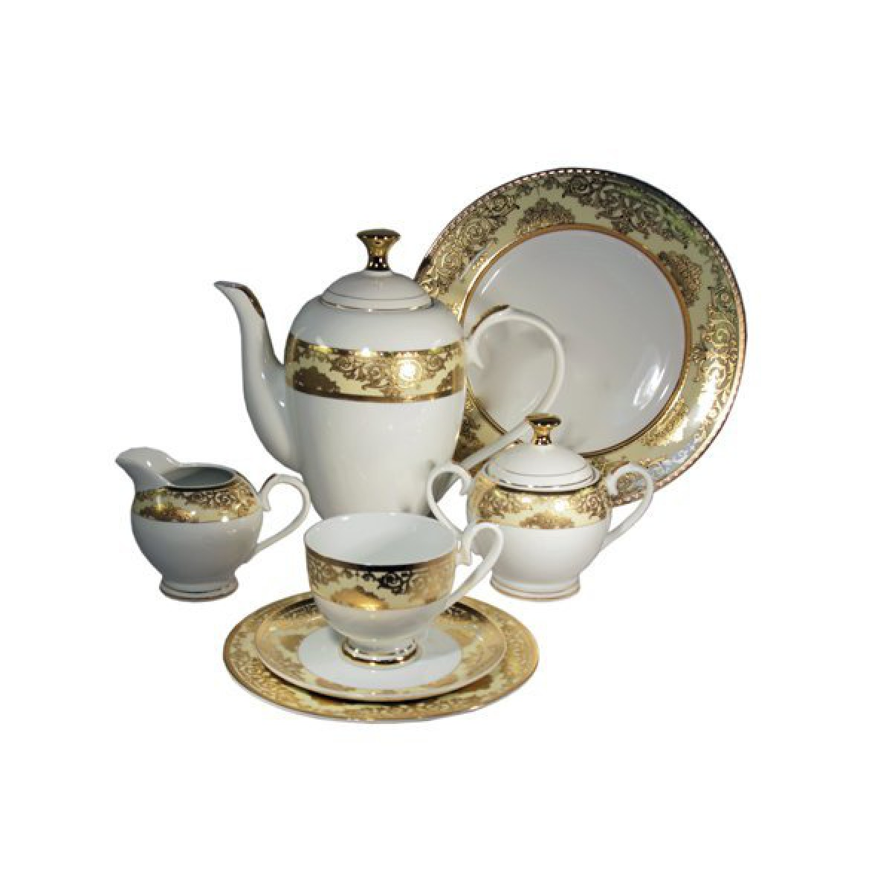
Чайный сервиз

Slide 11
А сейчас все дети превращаются в чайников-ворчунов. Физкультминутка. «Я чайник-ворчун»
Я чайник-ворчун, хлопотун, сумасброд шаги на месте
Я всем напоказ выставляю живот руки на поясе,
повороты туловища
вправо-влево
Я чай кипячу, клокочу и кричу: хлопки в ладоши
- Эй, люди, я с вами чай пить хочу прыжки на месте

Slide 12
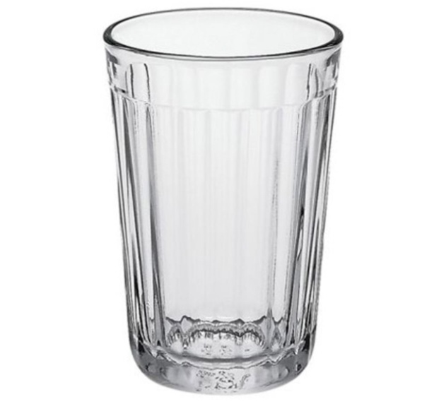
Игра “Назови ласково”

Slide 13
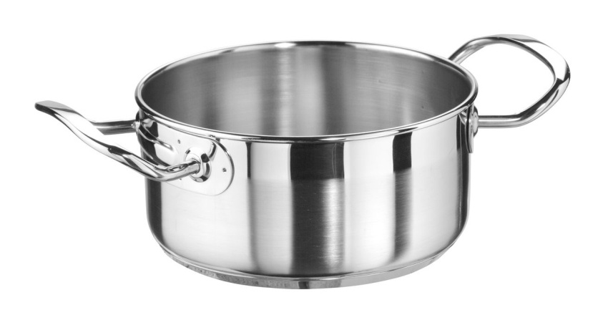
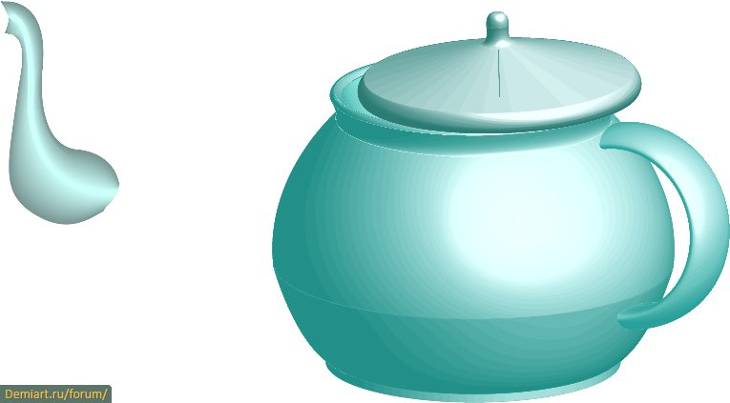
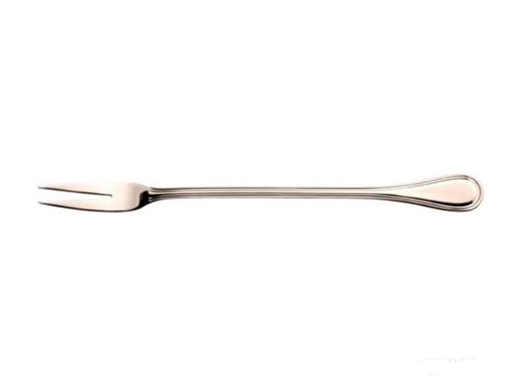
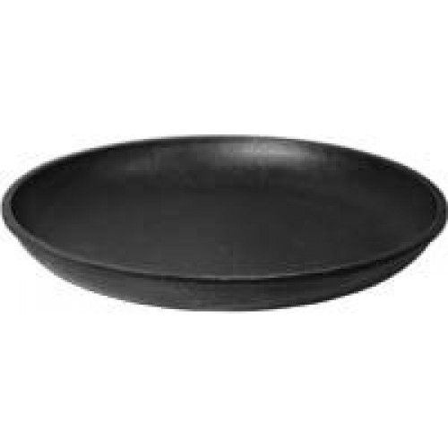
Игра ”Что не так?”

